Slide 1





Công nghệ

Slide 2






Slide 3

1. Giữ gìn sản phẩm công nghệ trong gia đình

Slide 4
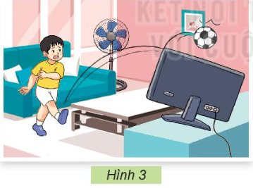
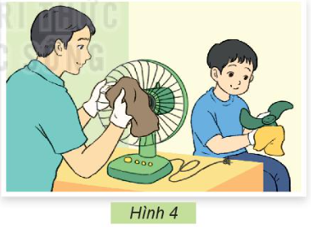

Em cùng bạn thảo luận về hành động của các bạn nhỏ trong hình 3 và 4. Hành động nào có thể làm hỏng đồ vật trong nhà?

Slide 5
Bạn nam đá bóng trong nhà.
=> Hành động này không đúng vì có thể làm hỏng các sản phẩm công nghệ trong nhà.

Slide 6
Bạn nam cùng với bố lau chùi quạt điện
=> Đây là hành động đúng vì sẽ giúp bảo quản các sản phẩm công nghệ bền hơn.

Slide 7
Vì sao phải giữ gìn các sản phẩm công nghệ trong gia đình?

Slide 8
Cần phải giữ gìn các sản phẩm công nghệ trong gia đình để sử dụng bền hơn, lâu hơn.

Slide 9
Giữ gìn các sản phẩm công nghệ trong gia đình bằng cách nào?

Slide 10
Giữ gìn các sản phẩm công nghệ bằng cách: không làm đổ, rơi,.. Biết lau chùi, bảo quản các sản phẩm đó.

Slide 11

Các sản phẩm công nghệ có trong gia đình là do công sức của mọi người trong nhà mua sắm để giúp mọi người trong công việc và sinh hoạt gia đình. Vì vậy cần có ý thức giữ gìn, bảo quản các sản phẩm đó.

Slide 12


Slide 13
2. Thực hành cách bảo quản, giữ gìn các sản phẩm công nghệ trong gia đình

Slide 14
Kể tên và nêu tác dụng một số sản phẩm công nghệ có trong gia đình em theo mẫu:
TT | Tên sản phẩm | Số lượng | Tác dụng
... | .... | .... | ....

Slide 15











Slide 16
TT | Tên sản phẩm | Số lượng | Tác dụng
1
Lò vi sóng
1
Làm nóng thức ăn
2
Bóng điện
4
Cung cấp ánh sáng
3
Ti vi
1
Giải trí
4
Điều hòa
2
Làm mát

Slide 17
CỦNG CỐ

